Slide 1
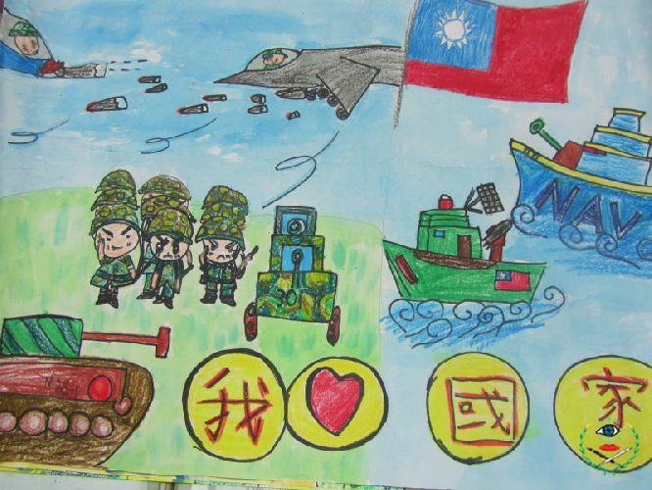
國防教育在生活 宜蘭國小 陳惠美

Slide 2
這個下午，你希望……
這個下午，我希望……
生活課程國防教材初步認識
運用國防教材更有生活味

Slide 3
為什麼要推動國防教育？
沒有國家的保護，處處都是危機！

Slide 4
Education is the cheap defense of nations.
教育是最廉價的國防
Education is the chief defense of nations.
教育是最首要的國防

Slide 5
各級學校全民國防教育課程內容及實施辦法 (民國 99 年 05 月 25 日 公發布)
法源依據
第 6 條 | 國民中學、國民小學全民國防教育，其課程內容為國防軍事、全民防衛及國防相關事務等，由教育部訂定補充教材，並採融入式教學，納入現行課 程中實施。

Slide 6
第 8條 | 各級學校全民國防教育人員，規定如下： 一、大學、專科學校二年制與五年制後二年及其相當層級之 進修學校：由具第三條第一項所定課程內容專業之該教 育階段合格教師擔任；師資不足時，得由教育部認可經 全民國防教育人員培訓合格之軍訓教官擔任。 二、高級中等學校、專科學校五年制前三年及其相當層級之 進修學校：由具第四條所定課程內容專業之該教育階 段合格教師擔任；師資不足時，得由教育部認可經全 民國防教育人員培訓合格之軍訓教官擔任。 三、國民中學、國民小學：由該教育階段合格教師擔任；師 資不足時，得由前款人員協助教學工作。前項各款軍訓 教官擔任全民國防教育人員之培訓，由國防部會同教育 部辦理。

Slide 7
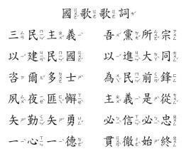
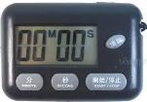
國防教育在生活課程中， 您認為 可以融入教學的議題為何？

Slide 8
全民國防教育國民小學課程主軸
課程主軸 | 補充教材
 | 低年級 | 中年級 | 高年級
一、國防軍事 (國家安全、國防政策、軍事戰略) | 生活 | 社會 | 社會 健體
二、全民防衛 (國家認同、全民國防、全民防衛) | 健體 綜合 | 健體 綜合 | 社會 健體 綜合
三、國防相關事務 ( 政治與社會、經濟與科技、文化與心理) | 無 | 無 | 社會 健體
單純的美好

Slide 9
教材檢閱
國防教育融入生活課程
教材編輯原則
1.以10-20分鐘(15分鐘)的國防
教育教學活動，化整為零，
融入生活課程教學活動。
2.以兒童生活經驗為起始點，
透過探索與體驗，引導兒童
認識 國旗、國歌、國花、國
軍，進而認識我們的國家。
教學實施可行性？

Slide 10
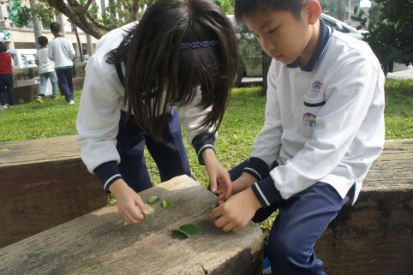
這樣的議題融入如何更有生活味？
5.態度與情操
4.溝通與合作
3.表現與運用
2.理解與欣賞
1.探索與體驗
生活課程五大能力主軸

Slide 11
生活課程課綱精神
顧及學童的生活經驗、興趣、發展上的特性
探索與體驗
理解與欣賞
表達與運用
溝通與合作
態度與情操
運用不同表徵方式表達（如文字、圖像、肢體等）以及事物的意義

Slide 12
※國歌、國旗、國花、國軍這些議題， 何時、何地、何事、何因會和學生的生活產生關聯？
備課思考
※如何開展活動？(教學架構、脈絡)

Slide 13
教學實踐分享
歡慶雙十--中華民國生日快樂
國旗
國歌、國旗歌、國花
國父
國慶日
國軍

Slide 14
教學現場 (國旗、國歌篇)

Slide 15
線索大猜謎
規則
1.請於20秒依各提示寫出答案
2.不能發問
3.請仔細聽提示
1.長方形
2.升旗典禮會看得到
3.和這首歌曲有關(聽聽看)
4.有紅藍白三個顏色

Slide 16
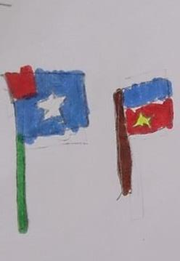
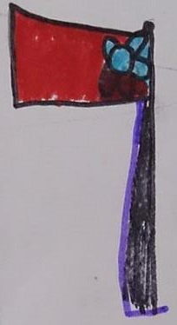
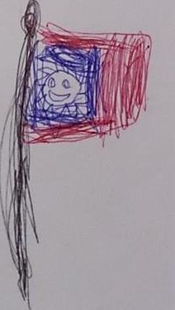
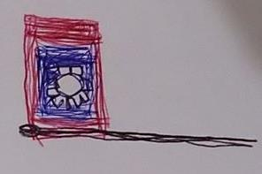
預測 / 國旗長什麼樣子呢？

Slide 17
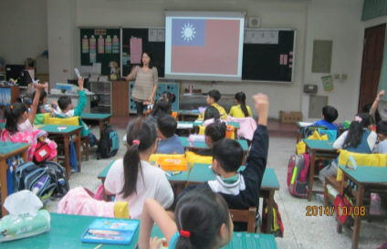
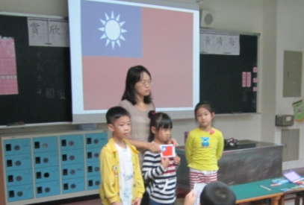
國旗是這個樣子…
→自我檢核所畫的和國旗不一樣的地方
→特徵討論：顏色、圖象(光芒)
→國旗代表的意義？
→升旗時該有的表現？

Slide 18
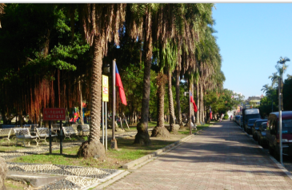
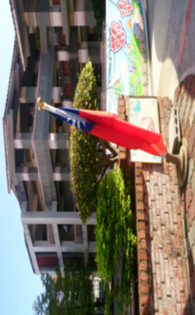
課後作業
‧市公所
‧中山公園
‧校門口
‧警察局
‧河濱公園
‧市立圖書館
‧火車站(丟丟噹)
※找找哪裡有國旗？
‧書籍(國旗書)
延伸…有國旗元素的文創設計

Slide 19
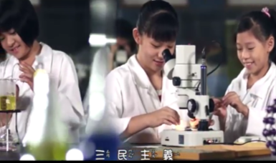
聽聽國旗、國慶日的故事
唱唱國歌

Slide 20
歡慶雙十學習單
生活課程中
的
閱讀融入
1.確認目標
2.編輯文本

Slide 21
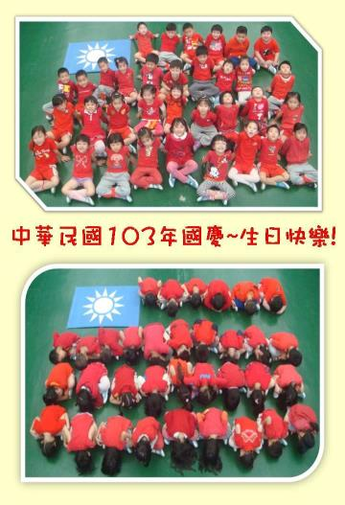
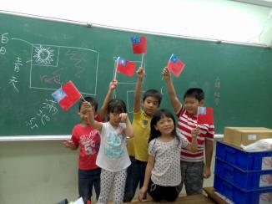
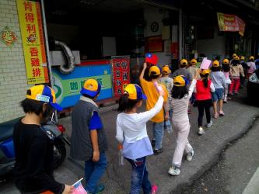
也許還可以…

Slide 22
教學現場 (國花篇)

Slide 23
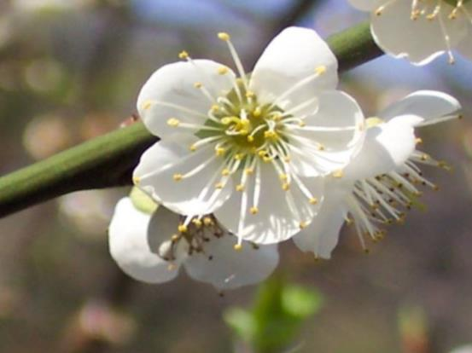
我們的國花—梅花
聽聽歌曲《梅花》
https://www.youtube.com/watch?v=vY84nLMS-YI
https://www.youtube.com/watch?v=Sd8hnzFT0qA

Slide 24
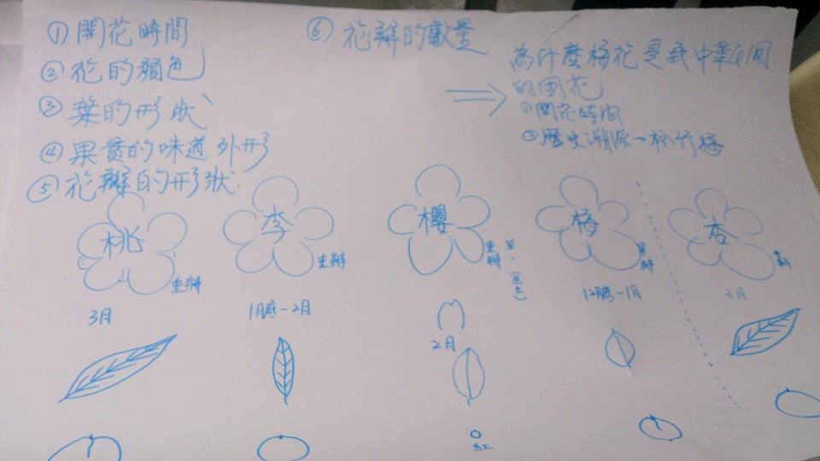
他山之石(南投縣為例)

Slide 25
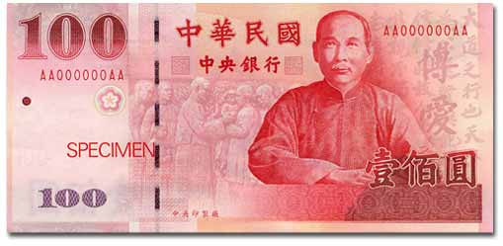
哪裡有梅花？

Slide 26
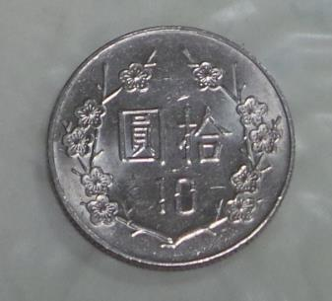
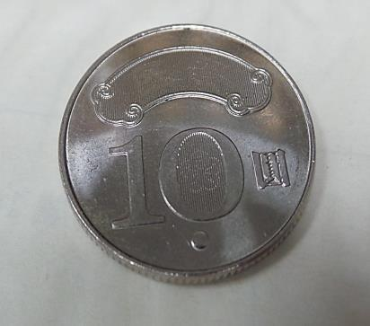
這兩張都是10元硬幣背面的圖案，
找找看，有沒有相同的地方？

Slide 27
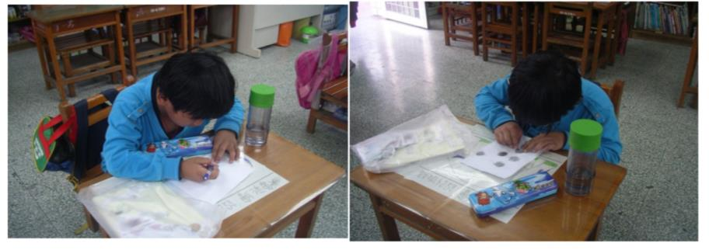
用筆畫硬幣
用筆拓印硬幣
第一個拓印的兒童
學習用筆拓印硬幣

Slide 28
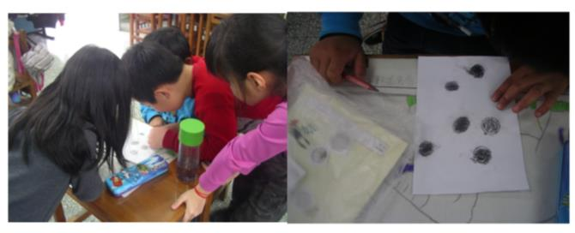
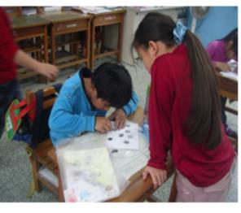
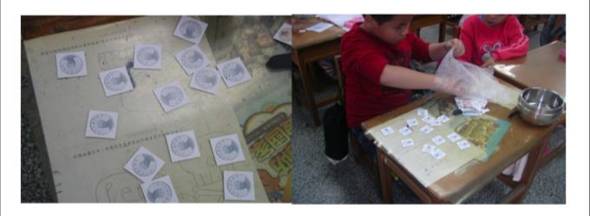

Slide 29
教學現場 (認識國軍)

Slide 30
認識阿兵哥
陸軍
海軍
空軍
哥哥爸爸真偉大 名譽照我家 為國去打仗 當兵笑哈哈
走吧走吧哥哥爸爸 家事不用你牽掛 只要我長大 只要我長大

Slide 31
陸軍
Notes:
1.空軍第四九九聯隊補給中隊蔡秀琪士官長(民102年9月5日)。快樂從軍專題報導。奮鬥月刊。民102年11月21日，取自http://rdrc.mnd.gov.tw/rdrc/UpFiles/report/1020905.pdf。

Slide 32
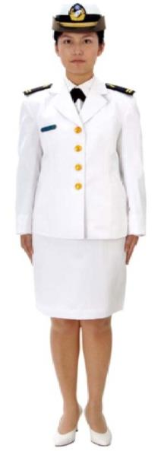
海軍
Notes:
1.海軍服制：中華民國海軍，民102年11月12日，取自http://navy.mnd.gov.tw/Publish.aspx?cnid=2895&p=47845&Level=2。

Slide 33
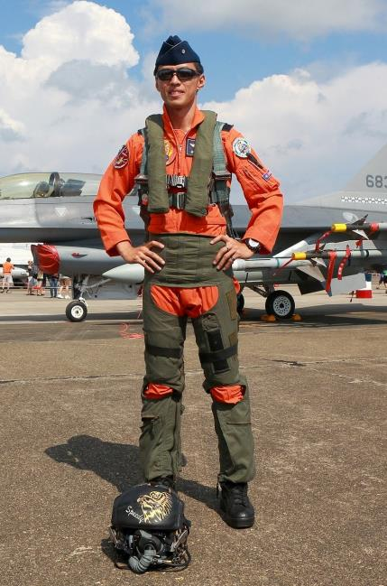
空軍
Notes:
1. 飛行官：唐詩孟，空軍司令部考核官。

Slide 34
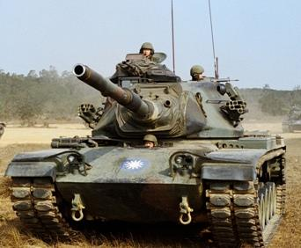
認識軍事武器
陸軍
Notes:
照片來源：
1.空軍第四九九聯隊補給中隊蔡秀琪士官長(民102年9月5日)。快樂從軍專題報導。奮鬥月刊。民102年11月21日，取自http://rdrc.mnd.gov.tw/rdrc/UpFiles/report/1020905.pdf。
2.陸軍Ｍ６０Ａ３型戰車：中華民國國防部。民101年7月5日，取自http://www.mnd.gov.tw/publish.aspx?cnid=77&p=30。
(介紹:Ｍ６０Ａ３型戰車是由Ｍ６０Ａ１型戰車改良型，為我國向美國採購之陸軍主力戰車，其主要的改良為射控系統、新式雷射測距儀配合彈道計算機，具備夜戰能力並可於核生化狀況下履行作戰，使其第一發命中率大幅提昇，為我國目前主力戰車之一。)

Slide 35
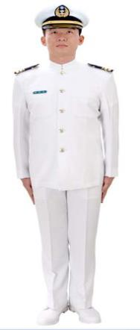
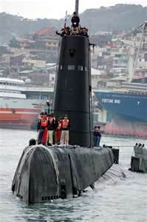
認識軍事武器
海軍
Notes:
照片來源：
1.海軍服制：中華民國海軍，民102年11月12日，取自http://navy.mnd.gov.tw/Publish.aspx?cnid=2895&p=47845&Level=2。
2.茄比級潛艦：中華民國海軍，民102年11月12日，取自http://navy.mnd.gov.tw/Publish.aspx?cnid=866&p=10159&Level=2。
(介紹:本軍現有茄比級潛艦計有海獅及海豹軍艦兩艘，其原為美軍艦隊編屬潛艦，於1944及1946年分別建造於美國費城及康乃狄克州，其後於民國62年(1973)返國服勤。茄比級潛艦續航力可達4500浬，可於海上獨立作戰達33天之久，目前主要擔任潛艦人員訓練及艦隊反潛作戰訓練任務，於戰時可擔任監偵、布雷、特攻及水下作戰之任務。本軍現有茄比級潛艦計海獅、海豹兩艘，海獅、海豹軍艦原為美國艦隊型潛艦，一九四四、一九四六年分別於美國費城及康乃狄克州製造，民國六十二年赴美接艦，民國六十三年返國服勤。茄比級潛艦續航力可達四五００浬，他可在海中獨立作戰達45天之久，現行主要擔任潛艦人員訓練及艦隊反潛作戰訓練任務，並可擔任監偵、布雷及特攻作戰之任務。)

Slide 36
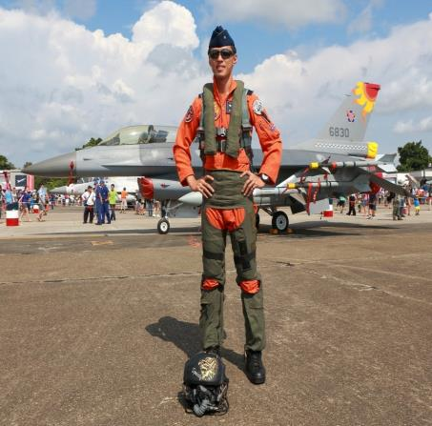
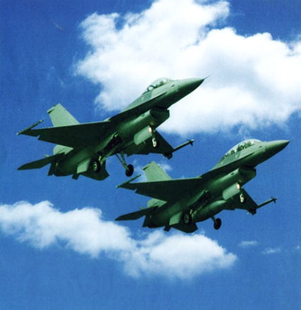
認識軍事武器
空軍
Notes:
照片來源：
1. 飛行官：唐詩孟，空軍司令部考核官。
2.F16戰機：中華民國空軍，民102年11月12日，取自http://air.mnd.gov.tw/Publish.aspx?cnid=1744&p=13023&Level=1。
(介紹:民國八十一年我空軍向美購得，於民國八十六年四月起陸續飛返國內，並於民國八十七年三月起成軍服役，具有全天候對空、對地作戰能力。)

Slide 37
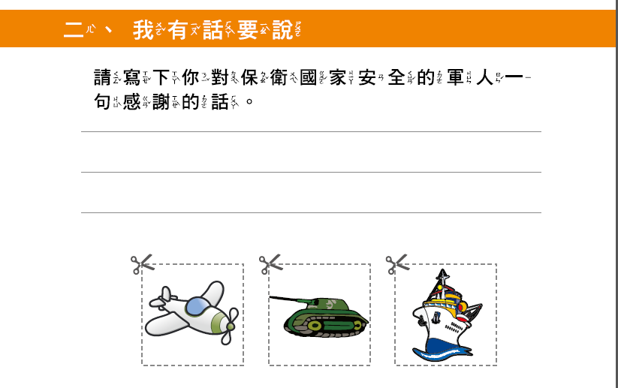
補充教材學習單
如何產生感謝之情?
如何表達出感謝?

Slide 38
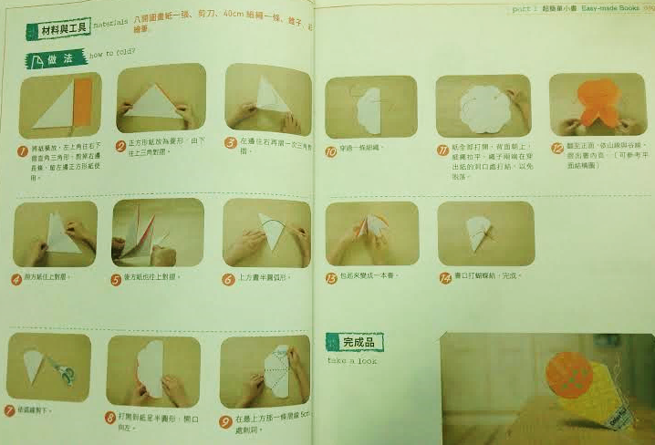
感謝小書製作—甜筒書
資料來源：一張紙做一本書/王淑芬/親子天下

Slide 39
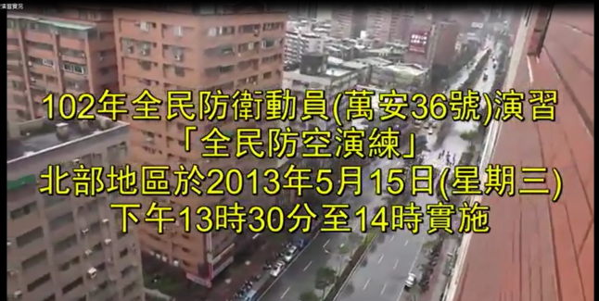
國防教育--處處是教材
最後…

Slide 40
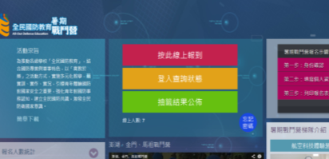
全民國防教育暑期戰鬥營 https://camp.gpwb.gov.tw/
補充一下…
國防報告書
http://report.mnd.gov.tw/

Slide 41
《十月十日國慶日》兒歌律動
如果…
https://www.youtube.com/watch?v=M4btgSMOGWs
路人甲：超可愛的律動，尤其是這首歌曲很簡單很適合幼稚園的小朋友唱，這首歌是誰唱的？沒有聽過耶！這個年代幾乎沒有幼稚園還在過雙十節只過聖誕節，有國家的概念真是太棒了，這群孩子有概念，國家也有希望了。

Slide 42
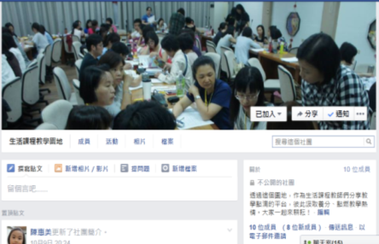
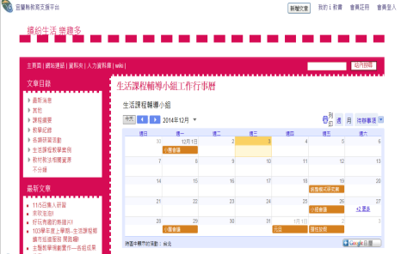
~讓我們在一起吧~
宜蘭縣國教輔導團
生活課程輔導小組網站
《繽紛生活樂趣多》
宜蘭縣生活課程教師專屬Fb社群(不公開)
《生活課程教學園地》
https://www.facebook.com/groups/764482220279149/
http://blog.ilc.edu.tw/blog/35
服務專線：9332978-24 陳惠美

Slide 43
謝謝大家!!! 辛苦了

